Slide 1
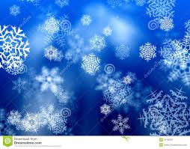

Презентація до уроку літературного читання
Образи зими у віршах Ліни Костенко
«Баба Віхола», «Пряля»
Підготувала
Вчитель початкових класів
Збаразької ЗОШ І-ІІІ СТ. №1
Попельовська Наталія Олегівна

Slide 2

Сонечко всміхається,
Дарує всім добро,
Щоранку прокидається
І зігріва теплом.
У класі станем дружно ми
І посміхнемось всім.
Добро і радість між людьми
Ми принесемо у наш дім.

Slide 3
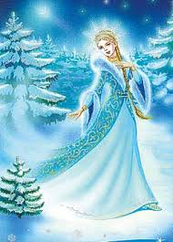
Пролетіли в трійці коні скакуни,
У санях повезли дівчину вони.
Має біле личко дівчина чудова,
Рукавом махнула – у дерев обнова.
Все навкруг іскриться, все переливається.
Білокоса дівчина дітям усміхається.
Ви ж часу не гайте, швидко відгадайте:
Що за трійка мчалась?
Як дівчина звалась?

Slide 4

сніжна
ЗИМА
люта
красива
чудова
чарівна
холодна
казкова
срібна
сумна
весела
білосніжна
морозна

Slide 5
Кружляють вальс сніжинки ніжні .
Кружляють вальс сніжинки ніжні !
Кружляють вальс сніжинки ніжні ?

Slide 6
ЧИСТОМОВКА
Ок - ок - ок- цікавий буде в нас…………урок.
Ень - ень - ень- у зимовий гарний ………….день.
Ас- ас - ас- дуже в нас розумний ……клас.
Уть - уть - уть- нас цікаві твори ………..ждуть.

Slide 7
СКОРОМОВКА
Метіль, метіль, метелиця
Метляючи, метелиться.
Мете, мете, метелиться
Метеликів метелиця.

Slide 8
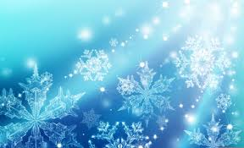

Сніговий замет
сніг
зима
хмара
холодна
сніжинка
метелиця

Slide 9
Полічи сніжинки
На дуби і на ялинки
тихо падають сніжинки:
одна сніжинка, дві сніжинки...
Три сніжинки, чотири сніжинки, п'ять сніжинок...

Slide 10
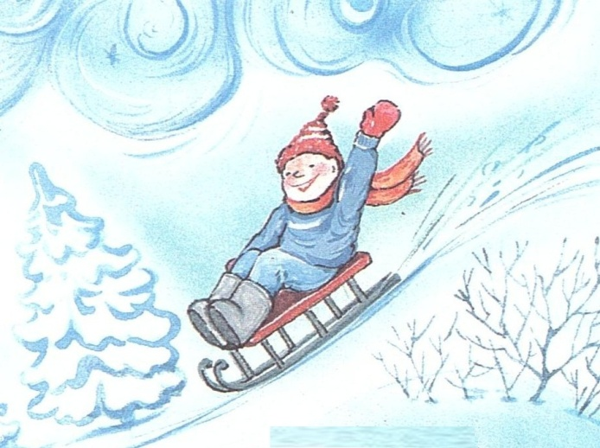
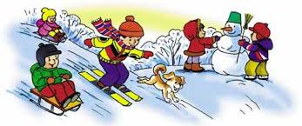
Катання на санчатах
лід сніг ріка
зима мороз вітер
хмара холодок земля
холодна сніжок віхола
метелиця снігопад заметіль
сніжинка хурделиця хуртовина

Slide 11

Склади слова
З і Ь г И Н с М
О К н А

Slide 12
С з Н а К м Ж е І т О
х І е І л у Н р я ц Й

Slide 13
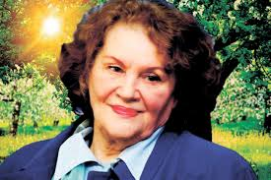
Народилась
Ліна Василівна Костенко 19 березня 1930 року в містечку Ржищеві на Київщині в учительській сім’ї.
З 6 років жила в Києві. Тут ще зовсім дівчатком застала її війна, яка залишила глибокий слід у дитячій душі.
Писати вірші почала з дитинства, друкуватись – з
16 років.
Для дітей вона видала збірку «Бузиновий цар».
Ліна Костенко

Slide 14

Тлумачний словник
Віхола – снігова буря, сильний вітер перемінного напрямку, вітер зі снігом.

Slide 15
МЕТЕЛИЦЯ
ХУГА
ЗАВІЯ
СНІГОВІЙ
ЮГА
ЗАМЕТІЛЬ
ЗАВІРЮХА
Словничок
ВІХОЛА

Slide 16
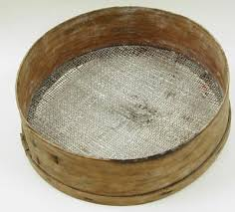
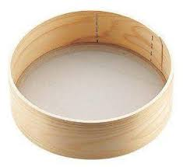
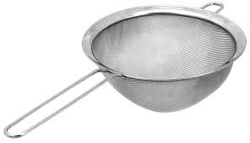
Довідкове бюро
сито
решето
ситечко

Slide 17
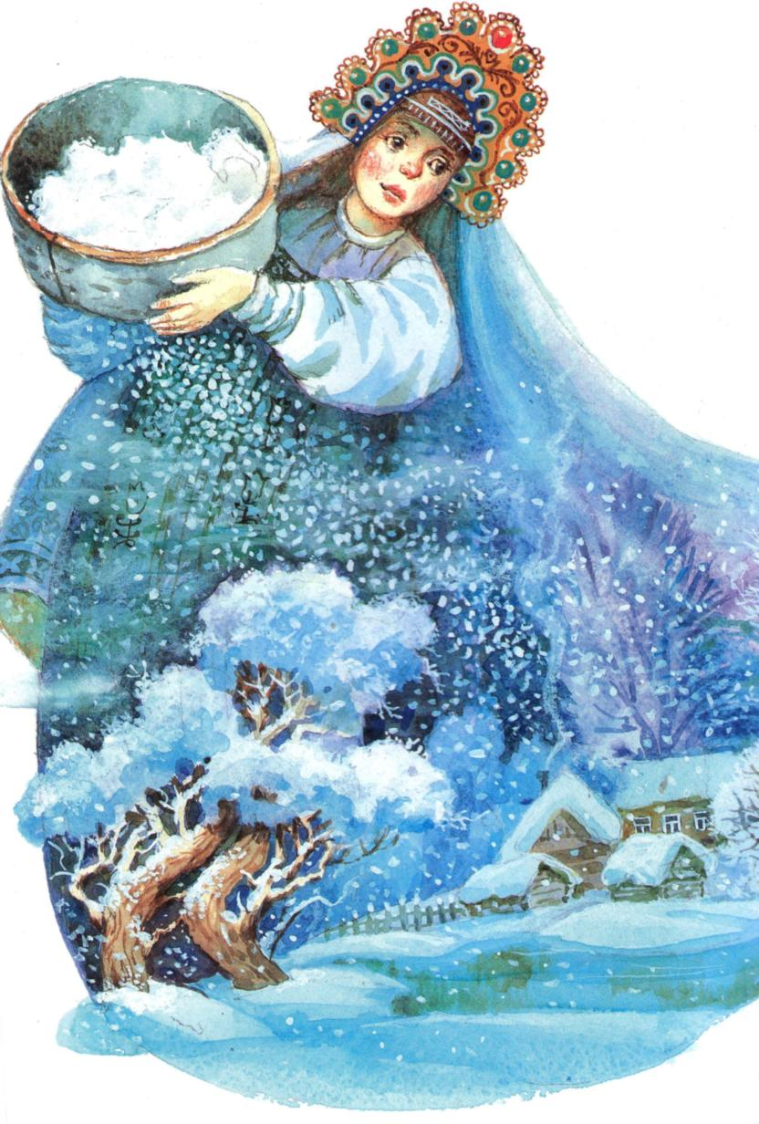
Читання в особах
БАБА
ВІХОЛА

Slide 18


Екологи
Сніг зберігає тепло землі, накопичене влітку, не даючи загинути рослинам і дрібним тваринам.
Снігове покривало знижує
навколишню температуру повітря .
Снігова ковдра поглинає звук, бо пухирці повітря послаблюють вібрації.
Сніг сворює необхідний запас вологи, для весняного пробудження природи.

Slide 19

Читання «Сніжинка»

Slide 20
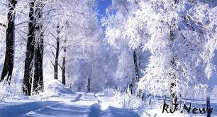
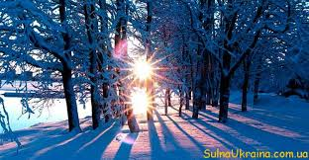
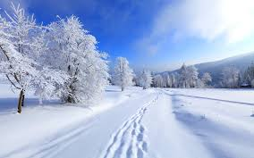
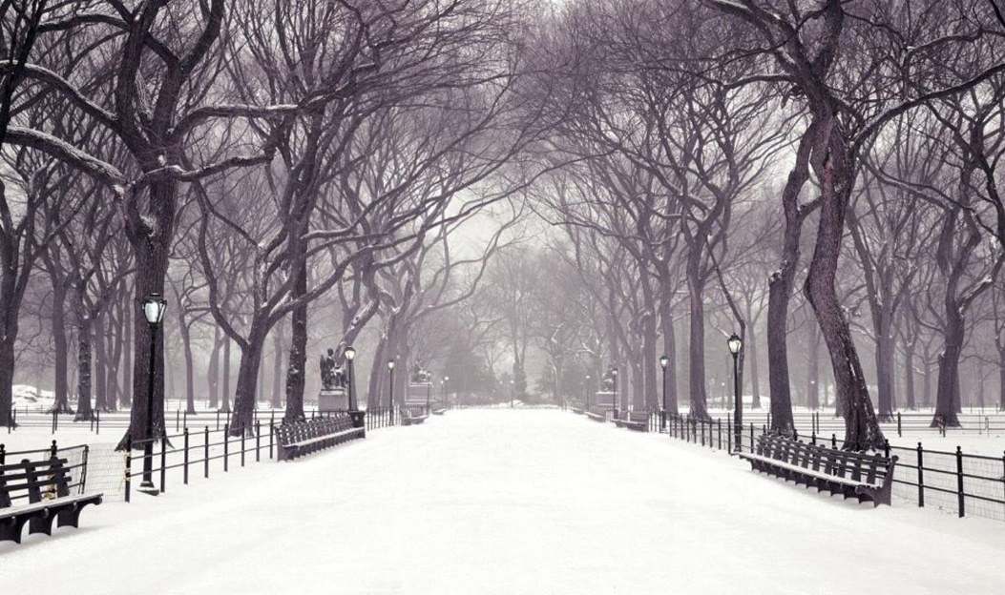
Художня галерея зими

Slide 21
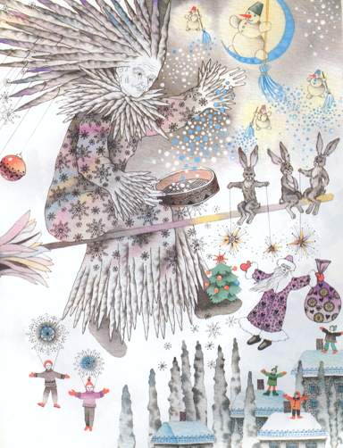
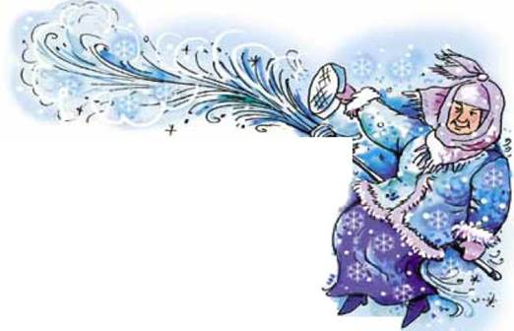
Художники
Розгляньте
малюнки
віхоли.
Чи такою ви уявляли її ?

Slide 22
Фізкультхвилинка
Танець сніжинок

Slide 23
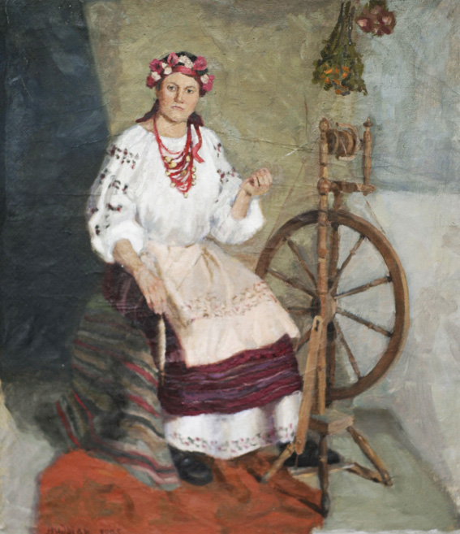
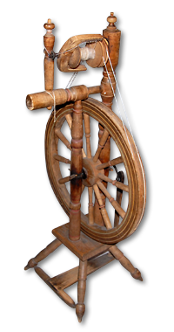


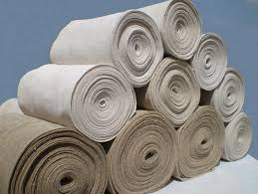
Народознавці
Пряля - жінка, яка пряде ручним способом на прядці.
Прядка - хатній верстат, призначений для ручного прядіння.
Полотно - конопляна, лляна, бавовняна тканина особливого переплетення.
Сувій - шматок полотна або іншої тканини певної довжини, що його зберігають згорнутим у трубку.

Slide 24
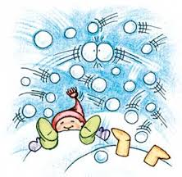
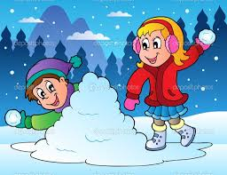
Сніжки

Slide 25


Слухання музики
Весела | Дратівлива | Ніжна | Сумна
Радісна | Сердита | Добра | Плаксива
Святкова | Розлючена | Спокійна | Знесилена
Чарівна | Насуплена | Казкова | Тиха

Slide 26
Заметіль
Сидить пряля та й пряде —
сніг іде-іде-іде —
нитка рветься де-не-де, —
а вона пряде й пряде.
Вже напряла хуртовин
на шапки для верховин —
на сувої полотна —
на завіску для вікна.

Slide 27
Прикмети
Зима холодна, сумна, а жити весело.
Зимове тепло, як мачушине добро.
Зима наступає, мороз людей обнімає.
Зима гарна, але лукава.
Зима січе, аж у вуха пече.
Лиха тому зима, у кого кожуха нема.
То сніг, то завірюха, уже зима коло вуха.

Slide 28

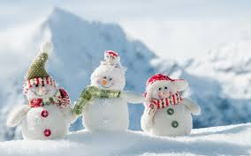
Сніговик
Висновок
Характеристика
Вчинок
Герой

Slide 29
Незакінчені речення
Баба Віхола турбується про …
У казкової Прялі рветься …
Пряля вже встигла напрясти …
Засіб пересування баби Віхоли…
Ліна Костенко переконує своїх читачів,
що природа – це ...

Slide 30
Домашнє завдання:
С. 18-19, навчитись виразно читати
Лотерея
Скласти усно казку про Віхолу або Прялю.
Намалювати казкову Віхолу чи Прялю.

